Slide 1


BiteSafe
Porque nem toda a fome é tua.
PROJETO DE GESTÃO

Slide 2
Os Conflitos do Frigorífico
A Crescente Crise nos Espaços de Coabitação

Slide 3

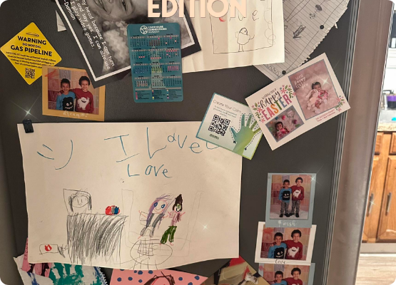
O Custo Oculto da Partilha
Conflito Constante
O roubo de comida e a má organização são problemas crónicos nas residências universitárias e espaços de coabitação, criando stresse social persistente e desconfiança entre os residentes.
O aumento dos custos de habitação está a forçar cada vez mais pessoas a partilhar a cozinha, expandido rapidamente o mercado de utilizadores que enfrentam estas ansiedades diárias.

Slide 4






A Solução BiteSafe
Design Térmico
Acesso Inteligente
Hardware de Excelência
O fluxo de ar termodinâmico patenteado garante que o ar frio circule perfeitamente para manter a segurança alimentar e a frescura dentro do compartimento.
Desbloqueio instantâneo através de aplicação móvel, NFC ou PIN. Esqueça as chaves físicas incómodas ou as combinações esquecidas.
Certificação IP65 contra a humidade e o frio, contando com um sistema de auto-standby para uma elevada autonomia da bateria.

Slide 5


Segmentos de Mercado
B2B: Gestores de residências e empresas
B2C: Residentes
Estudantes e profissionais em casas partilhadas que procuram segurança alimentar e tranquilidade pessoal na cozinha.
Residências e empresas que procuram eliminar reclamações e acrescentar valor tecnológico aos seus ativos.

Slide 6
Panorama competitivo
Funcionalidade | Etiquetas padrão | Caixa de plástico com cadeado | BiteSafe
Nível de Segurança | Nenhum (Sistema de honra) | Baixo (Mecânico) | Alto (IoT/NFC)
Fluxo térmico | Alto | Fraco / Obstruído | Ventilação Optimizada
Gestão | Manual | Nenhuma | Painel de Controlo Central
UX Moderna

Slide 7
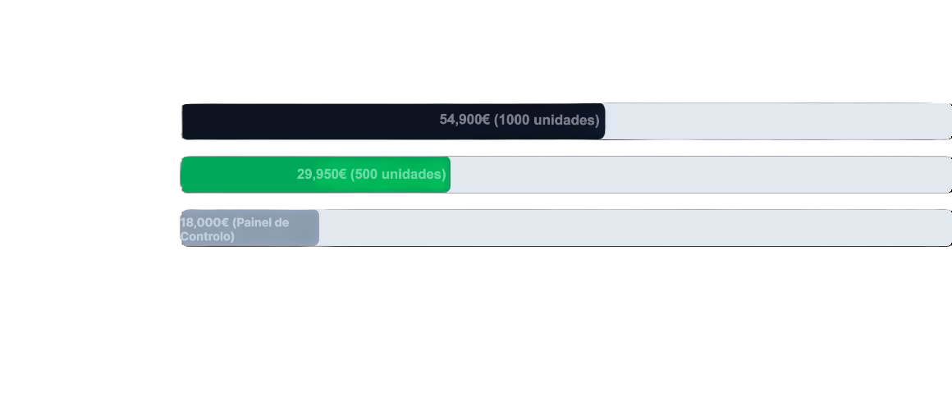
Projeções de Receita para o Ano 1
Meta do Ano 1 e Margem de Lucro 102,850€ - 59,850€ = 43,000€

Slide 8
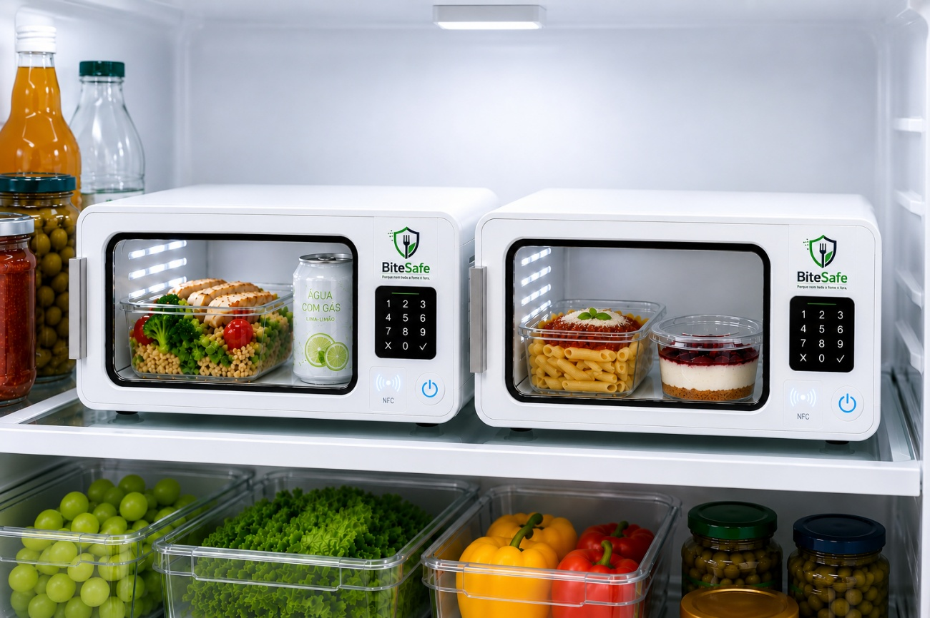
A Potência da Engenharia
Equipa Fundadora
Cinco estudantes de Engenharia Informática (Artur, Gabriel, Luís, Daniel, Tymofii) com competências sólidas em software, arquitetura de bases de dados e sistemas IoT.
Combinando o rigor técnico com o design centrado no utilizador para resolver um dos problemas mais antigos da coabitação.
Imagem 1 – Protótipo do Produto

Slide 9

Tranquilidade em Cada Trinca
Junte-se a nós para garantir o futuro da coabitação

Slide 10

Fonte de Imagens
https://www.lemon8-app.com/seo/image?item_id=7492641611772543534&index=0&sign=76556cd8a9c1e37f7f80db3677048876
Fonte: www.lemon8-app.com

